Slide 1
Ngày tựu trường

Slide 2
Chủ đề 1: Em với nhà trường
Mục tiêu chung
Sau chủ đề này, HS:
Nêu và thực hiện được những việc nên làm để thiết lập được các mối quan hệ với bạn, thầy cô và giữ gìn được tình bạn, tình thầy trò;
- Giới thiệu được những nét nổi bật của nhà trường và tự giác tham gia xây dựng truyền thống nhà trường;
- Nêu và thực hiện được những việc nên làm để điều chỉnh bản thân cho phù hợp với môi trường học tập mới;
- Xác định và giải quyết được một số vấn đề nảy sinh trong quan hệ bạn bè;
- Tham gia hoạt động giáo dục theo chủ đề của Đội Thiếu niên Tiến phong Hổ Chí Minh và nhà trường;
- Rèn luyện năng lực giao tiếp và hợp tác, tự chủ, thích ứng với cuộc sống; phẩm chất nhân ái, trách nhiệm.

Slide 3
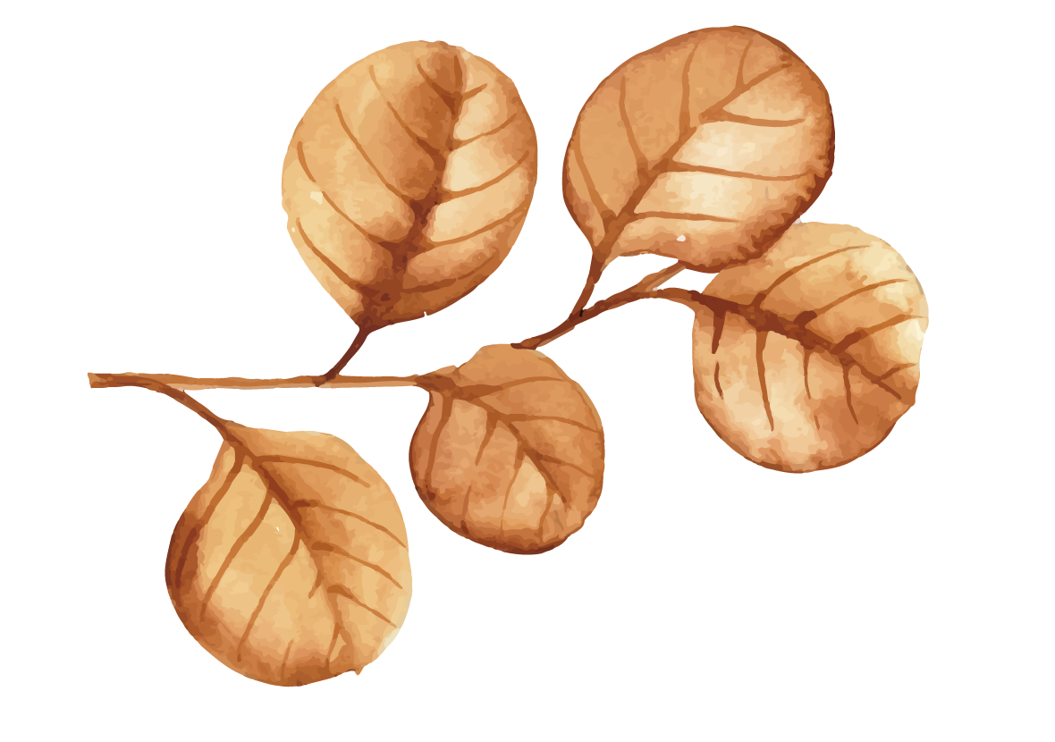
Tuần 1: Khai giảng năm học mới
‘’Hằng năm cứ vào cuối thu, lá ngoài đường rụng nhiều và trên bầu trời không có những đám mây bàng bạc, lòng tôi lại nao nức những kỉ niệm mơn man của buổi tựu trường.’’

Slide 4
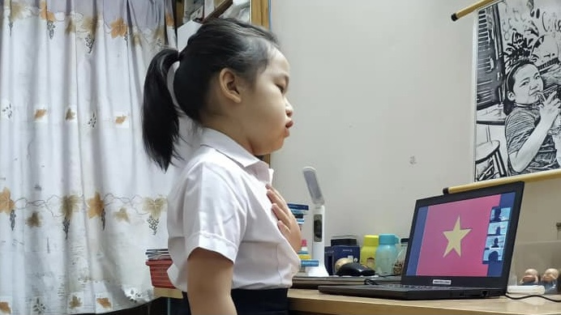
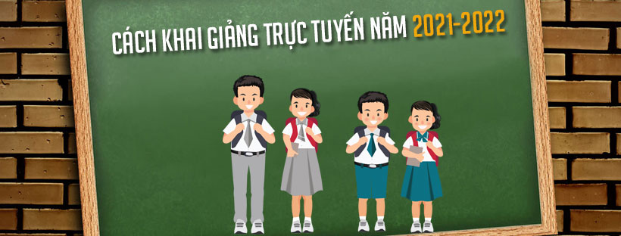
Con hãy chia sẻ cảm xúc của mình về “lễ khai giảng đặc biệt này” ?

Slide 5
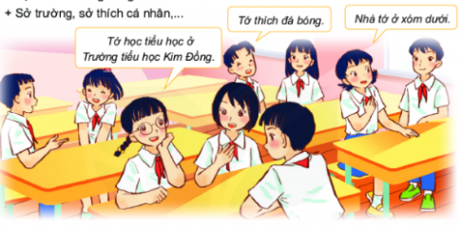
LỚP HỌC MỚI CỦA EM
Hoạt động 1: Tìm hiểu lớp học mới
Hãy cùng giới thiệu về bản thân mình để chúng ta hiểu nhau hơn nhé!
+ Họ và tên
+ Trường tiểu học trước đây
+ Địa chỉ đang sống
+ Sở thích cá nhân
+ Môn học yêu thích

Slide 6
Hoạt động 2: Xác định những việc nên làm và không nên làm với bạn bè, thầy cô.
Trong mối quan hệ với thầy cô
Trong mối quan hệ với bạn bè

Slide 7
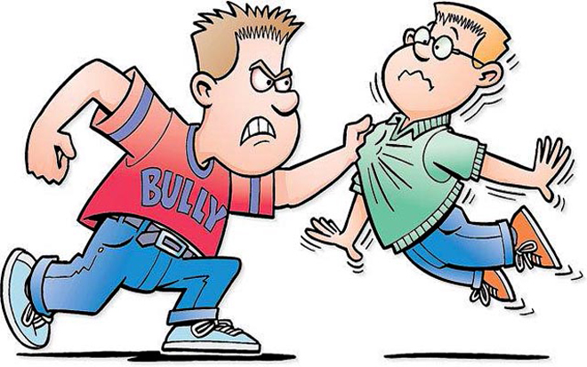
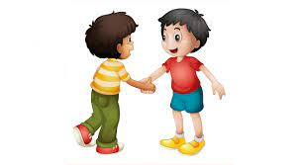
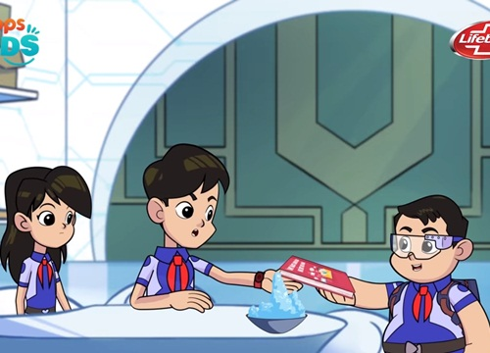
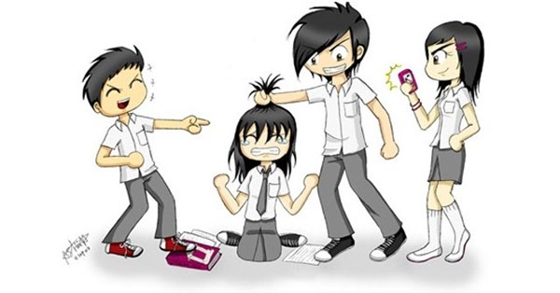
Những việc không nên làm
Trêu trọc, chễ giễu
Chia bè phái
Bạo lực học đường
Những việc nên làm
Giúp đỡ, đôi bạn cùng tiến
Lắng nghe, chia sẻ, tâm sự
Đoàn kết
Thiết lập mối quan hệ với bạn bè

Slide 8
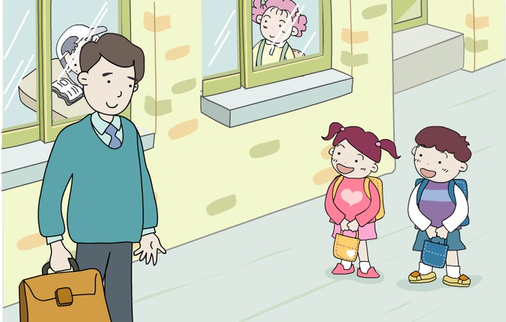
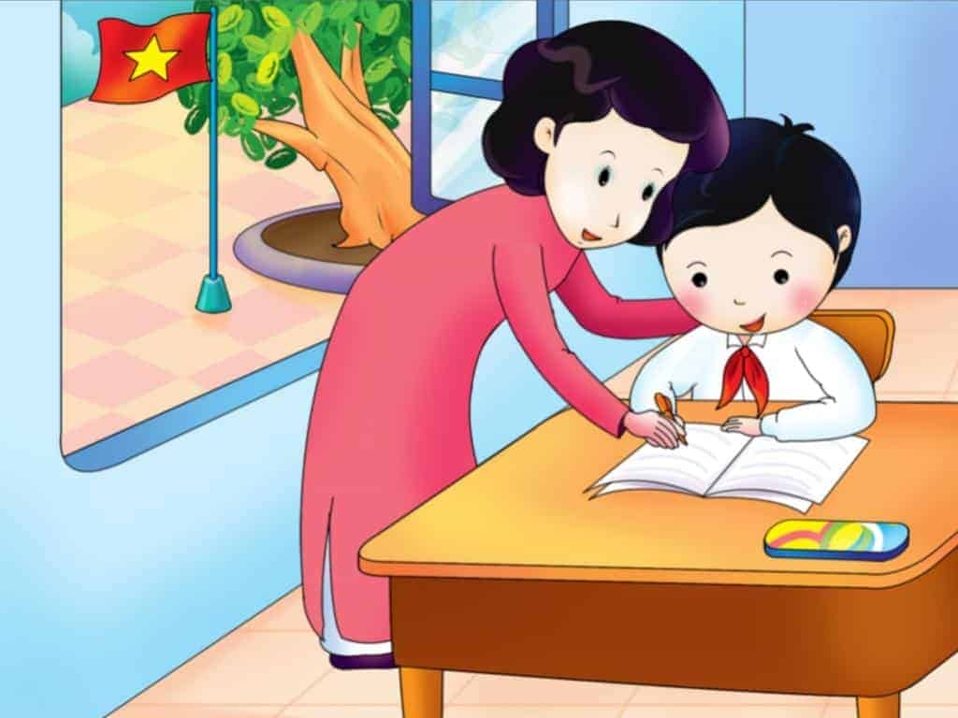
Thiết lập mối quan hệ thân thiện, kính trọng thầy, cô giáo
Việc không nên: Thiếu lễ phép; nói xấu; tránh mặt không chào…
Việc nên làm: Chào hỏi lễ phép; kính trọng; thân tiện

Slide 9
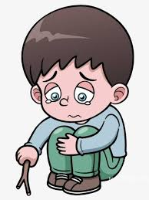
Hoạt động 3: Xử lí tình huống
Trong mấy ngày qua, Hương nhận thấy một bạn trong lớp có vẻ khép mình và nhút nhát
Tình huống 1 :
Nếu là Hương em sẽ làm gì để bạn hòa đồng với mọi người trong lớp

Slide 10
Tình huống 2: Tiết học Toán đã kết thúc mà Nam vẫn chưa hiểu rõ nội dung đã học. Nếu là Nam, em sẽ làm gì để hiểu rõ bài hơn?

Slide 11
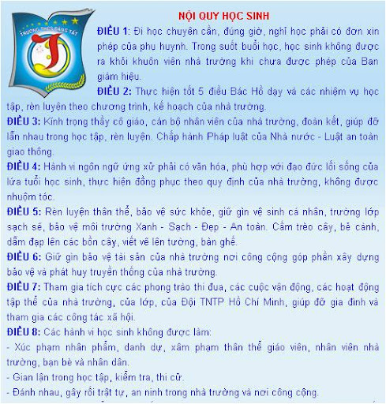
Nội quy lớp học

Slide 12
Cam kết thực hiện nội quy trường lớp

